Slide 1
Izmenjava barv nadgradnja

Slide 2
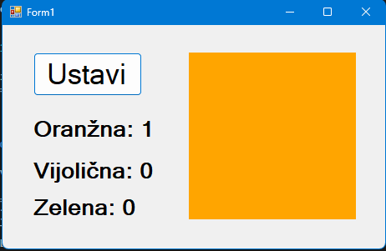
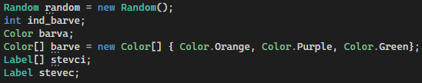
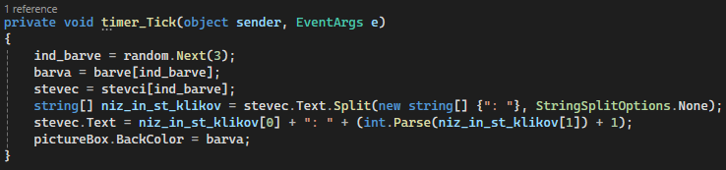
Osnovna naloga
Sestavi program z grafičnim vmesnikom, ki vsebuje naslednje elemente. Kvadratek, ki se vsake pol sekunde pobarva z enakomerno naključno izbrano barvo iz množice {oranžna, vijolična, zelena}. Števce, ki štejejo, kolikokrat je bila izbrana posamezna barva. Gumb, s katerim lahko menjavanje barv začasno prekinemo / nadaljujemo.
Potrebovali bomo dve tabeli. V eni bomo shranjevali barve, v drugi pa števce barv, ki nam bodo povedali, kolikokrat je bila določena barva izbrana.
Naključno izberemo eno izmed števil 0, 1 ali 2, nato pa izberemo barvo iz tabele in spremenimo barvo kvadratka, ter povečamo ustrezni števec barve.

Slide 3
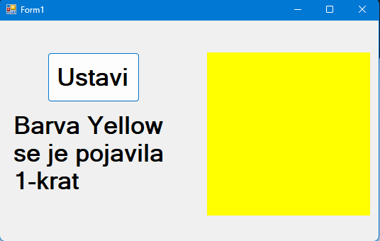
Dodatne zahteve
Dodaj več barv in uporabi samo en napis (label), kjer poveš katera barva je trenutno prikazana in kolikokrat je bila že prikazana.

Slide 4

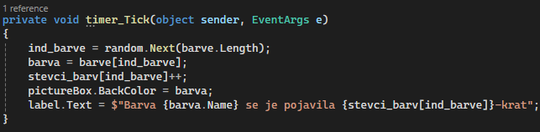
Ključni koraki reševanja dodatnih zahtev
Dodali bomo več barv v tabelo barv in ustvarili tabelo števcev, ki mora biti velika kolikor je barv.
Izbira barve, spreminjanje kvadratka in povečanje števca ustrezne barve je enako kot pri osnovni nalogi. Sedaj pa uporabimo formatni niz za spremembo besedila napisa.

